Slide 2
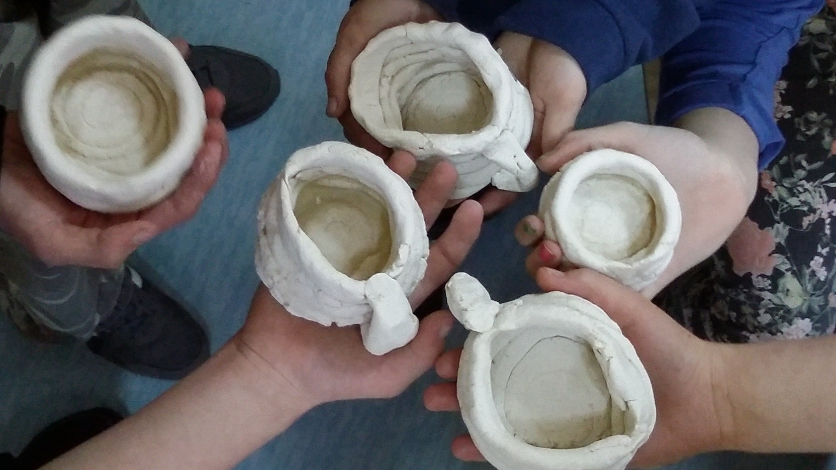
Modelowanie ręczne WAŁECZKOWANIE – kl. VI u.u.
To jedna z najstarszych metod lepienia naczyń.

Slide 3
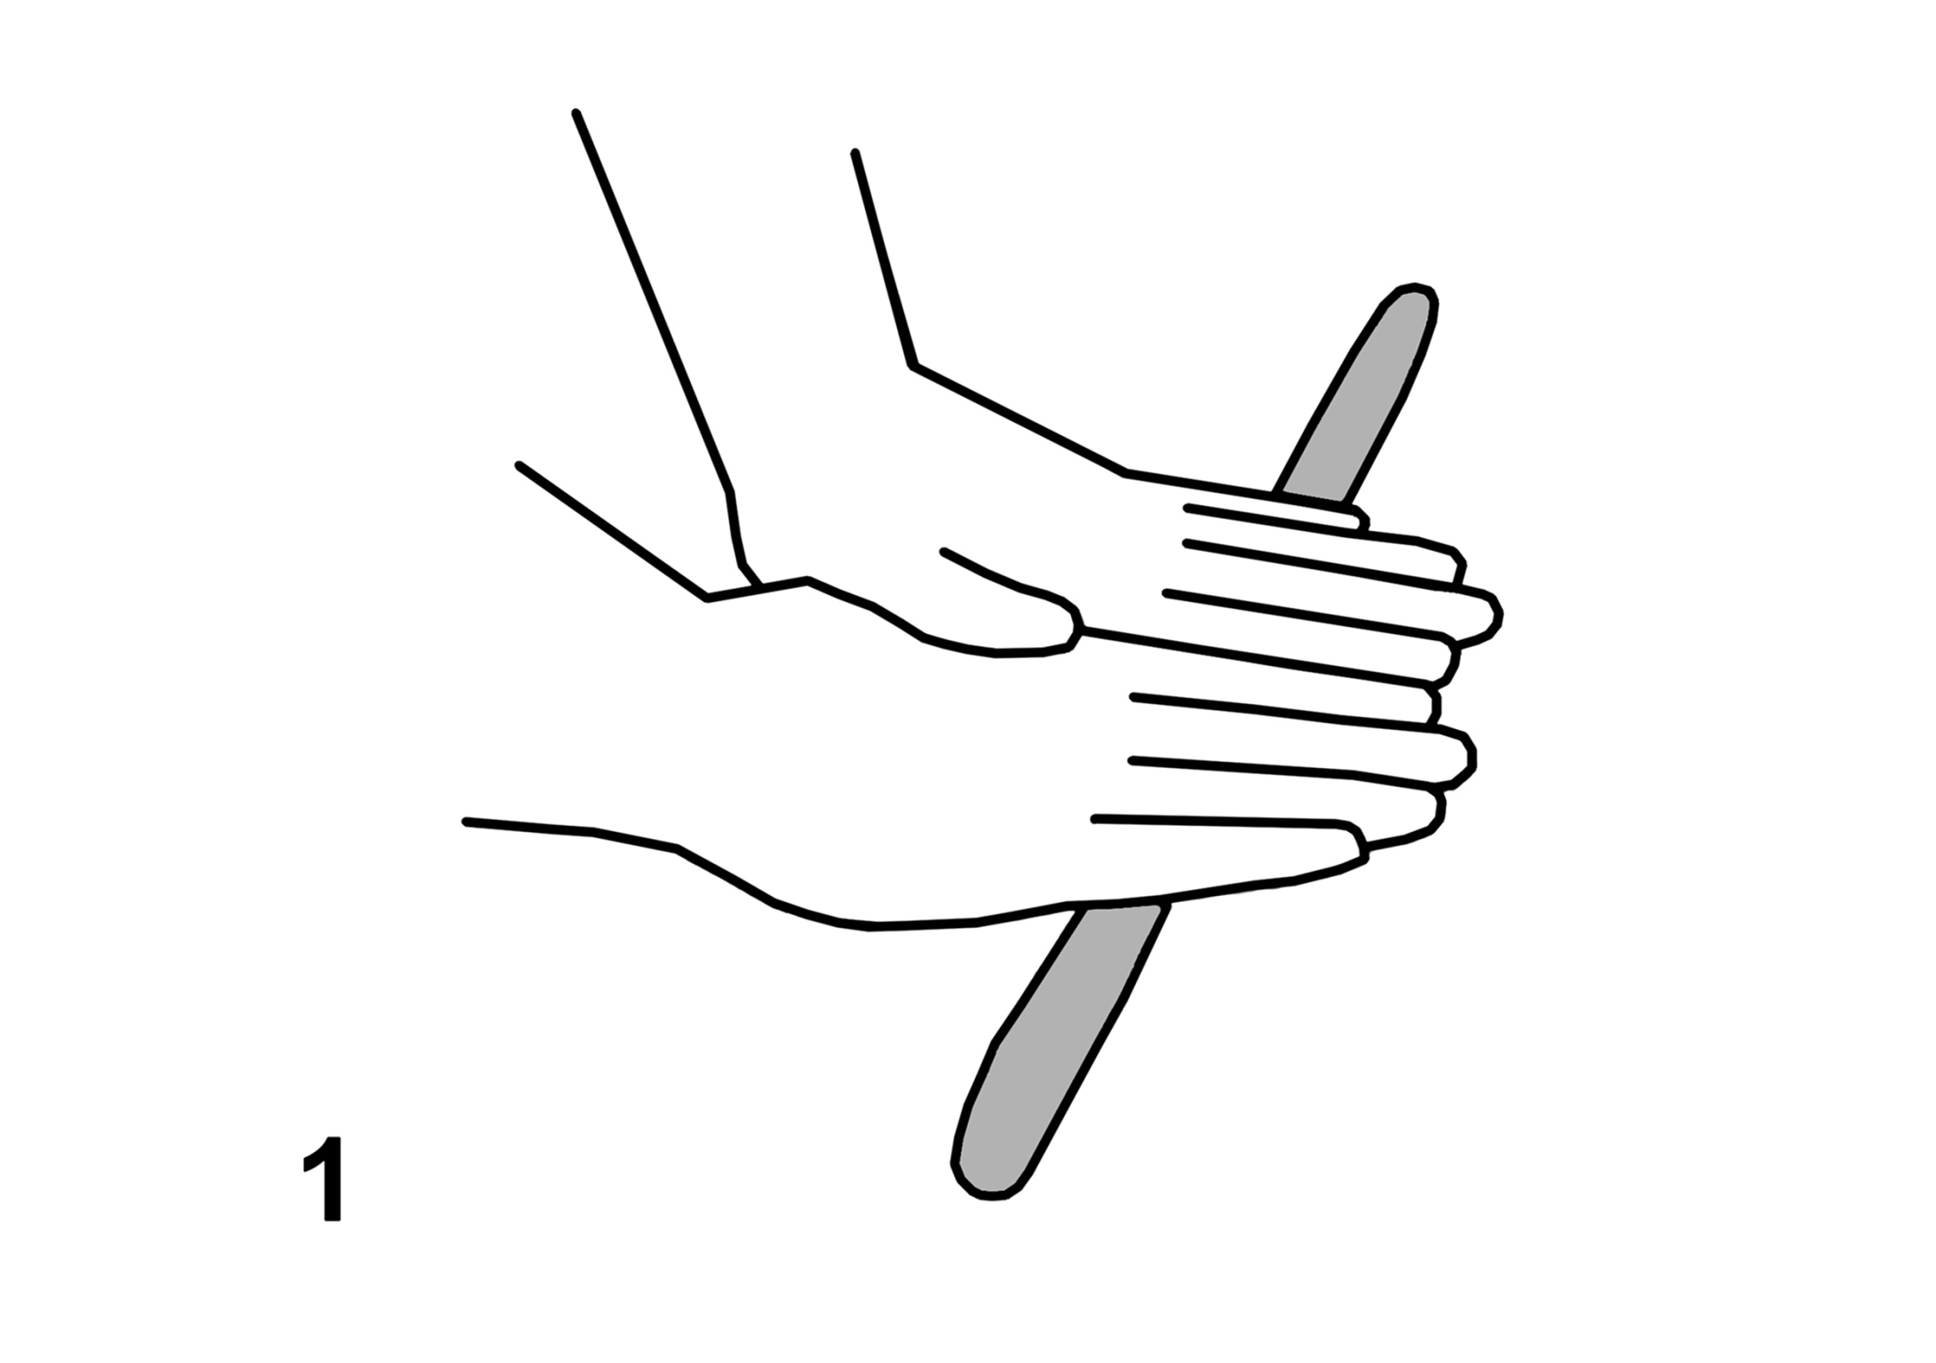
Robimy wałek z gliny.

Slide 4
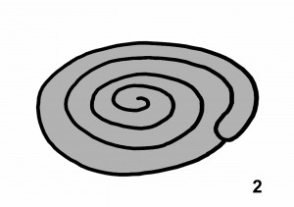
Wałek zwijamy na zasadzie ślimaka. To będzie dno naszego naczynia
.

Slide 5
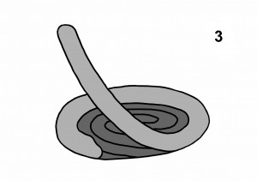
Przegniatamy pierwszy zwój do podstawy
Przegniatamy pierwszy zwój do podstawy
.

Slide 6
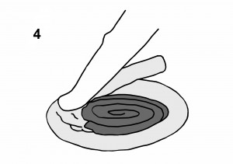
Układamy kolejne warstwy.

Slide 7
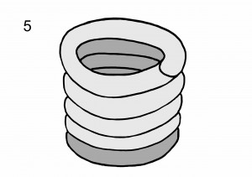
Podstawowy kształt już mamy.
Możemy zostawić widoczne zwoje, ale możemy je zatrzeć.

Slide 8
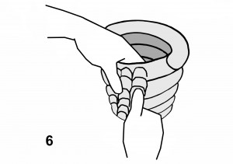

Slide 9
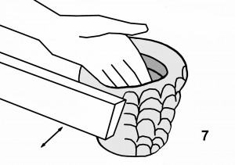

Slide 10
Nasze dzbanki – gotowe!

